Slide 1
SCENARI FUTURI PER UNA MOBILITÀ DOLCE
LE ATTIVITA’ ED I PROGETTI DEGLI ATENEI A FAVORE DELLA MOBILITA’ SOSTENIBILE

Slide 2
Roma Tre per la Mobilità Sostenibile: Esperienze e Prospettive
Ernesto Cipriani
Laboratorio di Ingegneria dei Sistemi di Trasporto
Responsabile: prof Stefano Carrese (fino al 2017 prof. Stefano Gori)
prof. Ernesto Cipriani
prof.ssa Livia Mannini
prof.ssa Marialisa Nigro
prof. Marco Petrelli
Dottorandi e Assegnisti

Slide 3
Premessa
Lettera di Intenti (10 Luglio 2019)
PARTI INTERESSATE:
Roma Capitale
Collaborazione sui temi della mobilità sostenibile per la definizione di politiche comuni, linee guida e di sviluppo condivise ed integrate
Roma Servizi
per la Mobilità
LINEE DI INTERVENTO:
Scambio delle esperienze/competenze sulle tematiche afferenti la mobilità sostenibile;
Approfondimento/individuazione di politiche congiunte finalizzate all’incentivazione della mobilità sostenibile sul territorio di Roma Capitale;
La promozione di iniziative e l’elaborazione di rapporti tecnico-scientifici sulle tematiche di interesse comune, tra le quali:
mobilità sostenibile,
sicurezza negli spostamenti,
miglioramento della sicurezza stradale,
utilizzo di sistemi informativi sui trasporti.

Slide 4
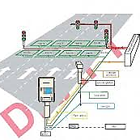
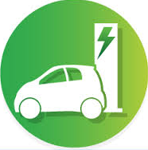
Roma Tre per la Mobilità Sostenibile:
Esperienze e Prospettive
Mobilità Sostenibile
SPLIT MODALE:
Integrazione;
Accessibilità;
Efficienza TPL.
FLUIDIFICAZIONE:
Controllo Traffico.
Congestione
Incidentalità
Emissioni
Inquinanti
MOBILITÀ ELETTRICA
CONTROLLO VELOCITÀ

Slide 5
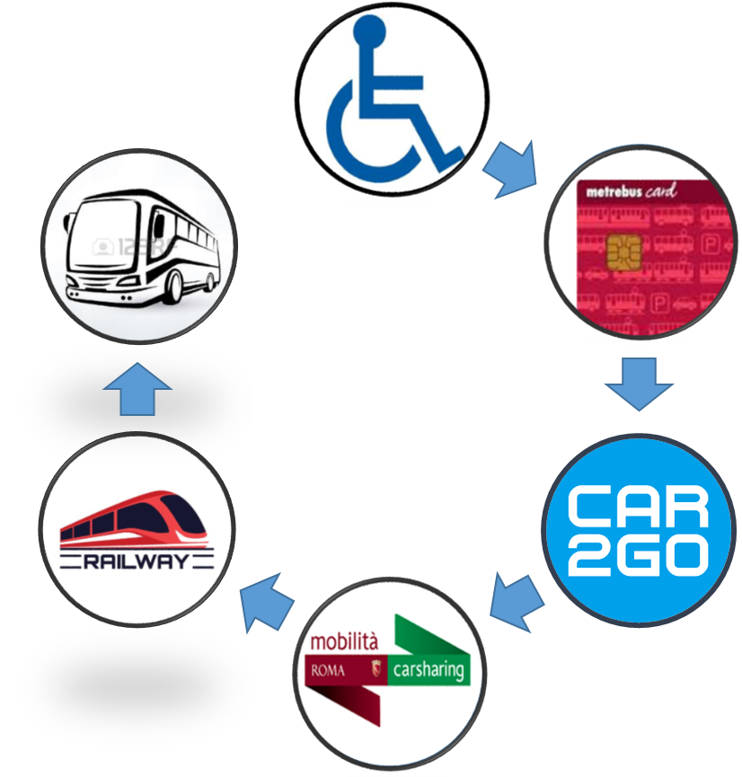
Roma Tre per la Mobilità Sostenibile:
Esperienze e Prospettive
Attività dell’Ufficio del Mobility Manager
Servizi e/o Convenzioni per studenti e dipendenti:
SERVIZI DI MOBILITÀ PER STUDENTI/DIPENDENTI DISABILI:
Trasporto Individuale Casa-Lavoro
VOUCHER DI SCONTO:
FLIXBUS
MAROZZI
SCONTO ABBONAMENTI TPL
(Dipendenti)
SCONTO BIGLIETTI:
10% con TRENITALIA
15% con ITALO
(Studenti e Dipendenti Registrati)
ISCRIZIONE CAR-SHARING
Iscrizione gratuita
30 min gratis (studenti) 60 min (dipendenti)
ISCRIZIONE CAR-SHARING
Convenzione tra Comune ed Aziende*
Agevolazioni al dipendente e famiglia
*(Aziende che hanno il Mobility Manager)

Slide 6
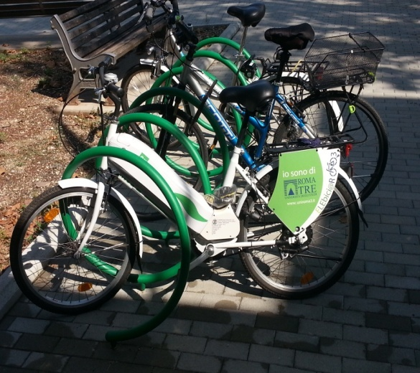
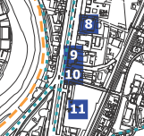
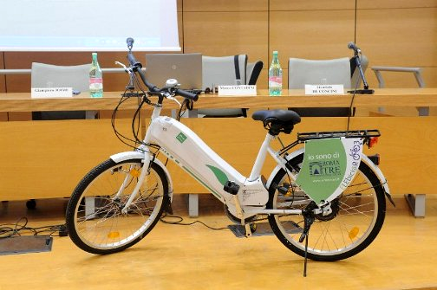
Roma Tre per la Mobilità Sostenibile:
Esperienze e Prospettive
Roma Tre e la Mobilità Ciclabile:
INSTALLAZIONE RASTRELLIERE PRESSO LE SEDI DELL’ATENEO:
Il numero degli studenti che si recano all’università in bicicletta è in costante aumento. Per rispondere alle esigenze di parcheggio dei ciclisti l’ateneo sta provvedendo all’installazione di nuove rastrelliere belle e sicure per le biciclette.
PROGETTO DI RETE CICLABILE DI ROMA TRE:
Roma Tre, in collaborazione con il Municipio XI ha progettato un percorso ciclabile di circa 50 Km di collegamento delle sedi universitarie tra di loro, con le fermate metro e con i poli caratteristici del quartiere. Il progetto prevede una realizzazione graduale iniziando dai percorsi con i flussi maggiori legati sia all’università che alla città.
Emissioni Inquinanti / Congestione
ROMA TRE CON ENEL GREENPOWER, FRISBEE e VODAFONE:
Tre gruppi di studenti di tre Facoltà diverse;
Sperimentazione di 30 biciclette elettriche per 18 mesi;
Sviluppo di nuovi progetti sulla mobilità ciclistica.

Slide 7
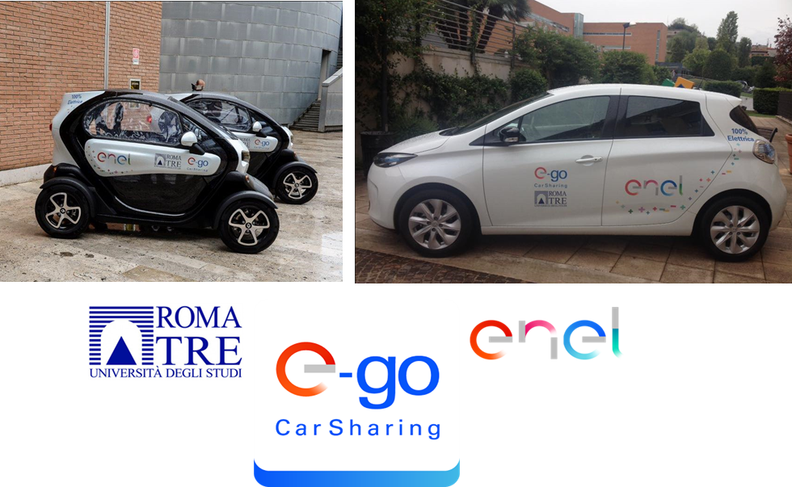
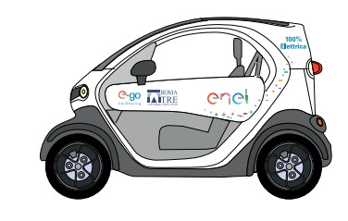
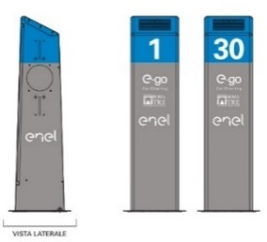
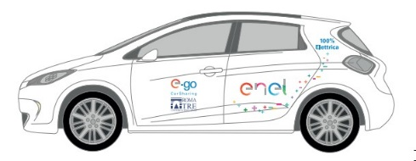
Roma Tre per la Mobilità Sostenibile:
Esperienze e Prospettive
Roma Tre e la Mobilità Elettrica:
PROGETTO «E-GO CAR SHARING» (Aprile 2016 – Dicembre 2018):
Durata progetto 3 anni – tre step:
Primo step: pianificazione del servizio, implementazione infrastrutturale, studio di fattibilità finanziaria e analisi della domanda.
Secondo step: monitoraggio fase preliminare ed effettiva risposta dell’utenza;
Terzo step: apertura del servizio e ampliamento dell’area operativa.
Progettato come servizio “one way”:
Emissioni Inquinanti / Congestione
20 Renault Twizy
2 posti, autonomia 60 Km
27 stazioni di ricarica nei parcheggi universitari
15 nelle vicinanze dei maggiori punti di attrazione
10 Renault Zoe
4 posti, autonomia 180 Km

Slide 8
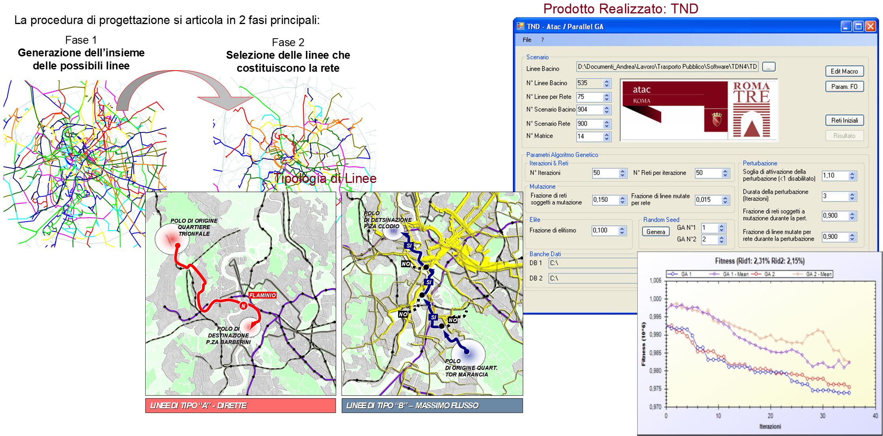
Roma Tre per la Mobilità Sostenibile:
Esperienze e Prospettive
Roma Tre ed il TPL: Transit Network Design (TND)
Emissioni Inquinanti / Congestione
Sviluppo di una procedura automatica di progettazione della rete di trasporto pubblico e l’implementazione di un apposito strumento software denominato “TND”.
Applicabilità a grandi contesti urbani;
Sviluppo di una rete su gomma fortemente integrata con il sistema su ferro;
Creazione di una rete intensiva (poche linee con elevate frequenze) più che estensiva (molte linee per la copertura del territorio).
Notes:
L’obiettivo del progetto è di supportare, tramite la ricerca e l’innovazione, l’ATAC nella redazione del Piano della Rete Portante del trasporto pubblico su gomma a Roma con lo sviluppo di una procedura automatica di progettazione della rete di trasporto pubblico e l’implementazione di un apposito strumento software denominato “TND”. La procedura ha le seguenti caratteristiche:
• applicabilità a grandi contesti urbani;
• sviluppo di una rete su gomma fortemente integrata con il sistema su ferro;
• creazione di una rete intensiva (poche linee con elevate frequenze) più che estensiva (molte linee per la copertura del territorio).
La procedura di progettazione proposta si articola in 2 fasi principali: la prima consente di costruire la popolazione iniziale di possibili collegamenti con cui servire la domanda potenziale del territorio in modo da ottenere un unico bacino di linee (o più bacini indipendenti); da questo bacino, contenente ogni possibile collegamento che è necessario offrire per soddisfare l’utenza sia attuale sia potenziale, la procedura, nella seconda fase, seleziona quanti e quali collegamenti vanno a costituire la rete ottimale.

Slide 9
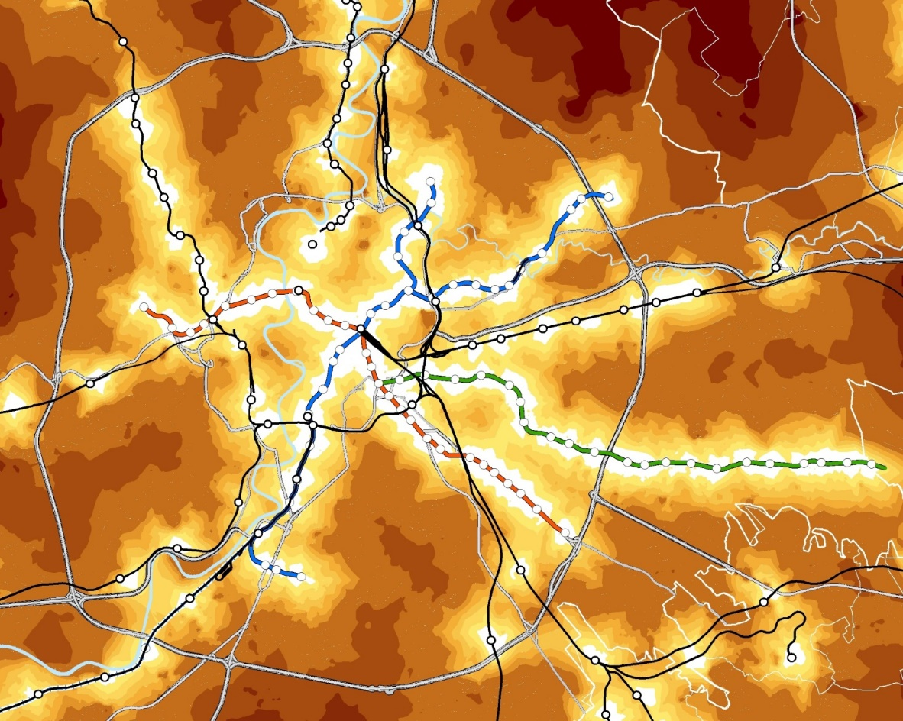
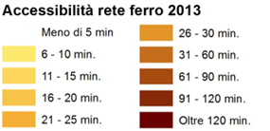
Roma Tre per la Mobilità Sostenibile:
Esperienze e Prospettive
Roma Tre ed il TPL: Accessibilità alla Rete Portante
Le origini e le destinazioni diffuse nel territorio comunale richiedono
l’utilizzo di modalità di trasporto innovative e
l’impiego di sistemi alternativi volti all’integrazione con la rete di metropolitane ad alta capacità.
Risulta opportuno un MIGLIORAMENTO DELL’ACCESSIBILITÀ al sistema su ferro.
Emissioni Inquinanti / Congestione
Introduzione di una rete di sistemi di TP alternativi:
Determina un aumento del bacino d’influenza del sistema su ferro;
Alta compatibilità con le esigenze di domanda della città di Roma;
Favorisce la capillarità del servizio urbano;
Strumenti per la rivalutazione e riutilizzo degli attuali sistemi di trasporto
Riduzione del tempo totale di viaggio.
Notes:
Introduzione di una rete di sistemi di TP alternativi:
Determina un aumento del bacino d’influenza del sistema su ferro
Alta compatibilità con le esigenze di domanda della città di Roma
Favoriscono la capillarità del servizio urbano
Strumenti per la rivalutazione e riutilizzo degli attuali sistemi di trasporto
Riduzione del tempo totale di viaggio

Slide 10
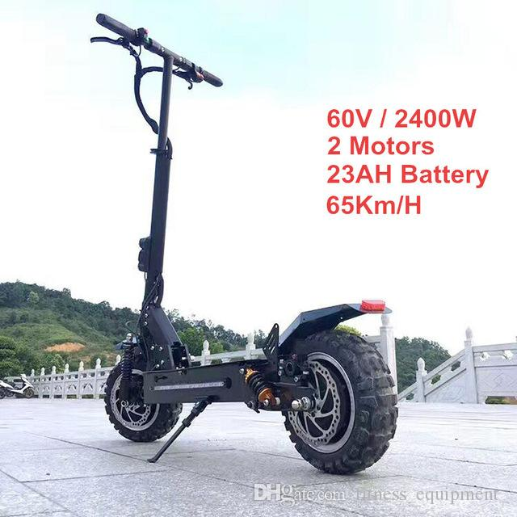
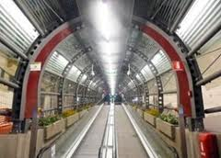
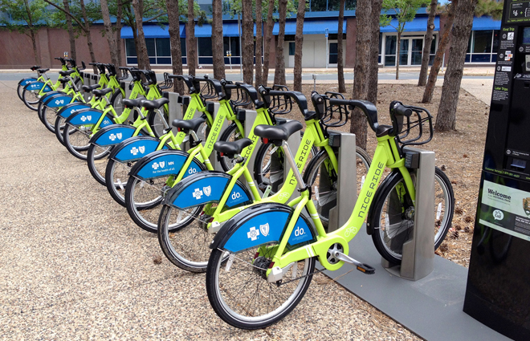
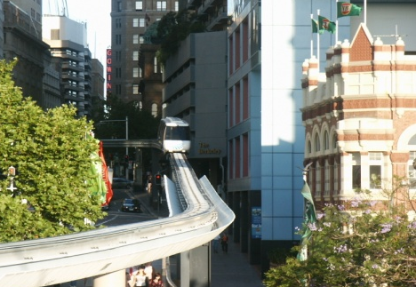
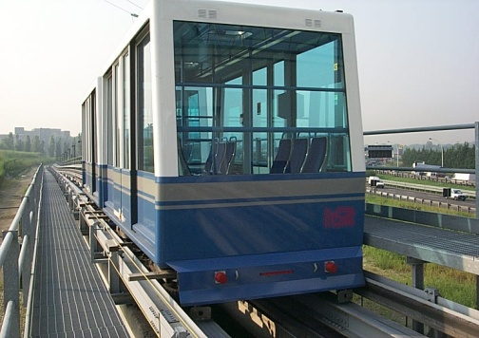
Roma Tre per la Mobilità Sostenibile:
Esperienze e Prospettive
Roma Tre ed il TPL: Accessibilità alla Rete Portante
…DA SISTEMI ORMAI PIÙ TRADIZIONALI A QUELLI PIÙ INNOVATIVI:
MARCIAPIEDE MOBILE:
È un sistema a:
media capacità;
bassa velocità
(0,45-0,65 m/s).
PEOPLE MOVER:
È un sistema a media capacità e ad alta velocità.
Sono sistemi di trasporto terrestre nei quali le vetture corrono su rotaie.
MONOPATTINO ELETTRICO
Emissioni Inquinanti / Congestione
Sistemi su monorotaia
Sistemi a fune
BIKE SHARING

Slide 11
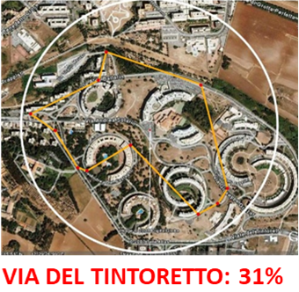
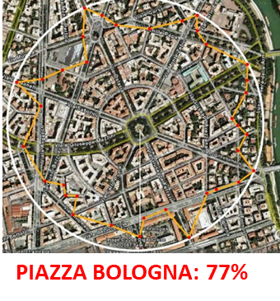
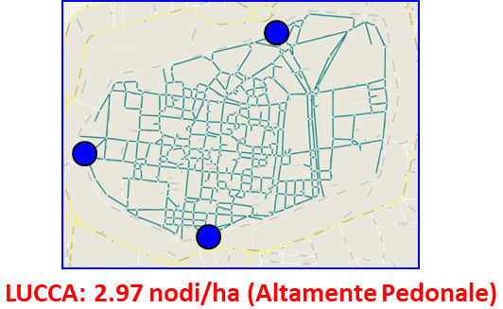
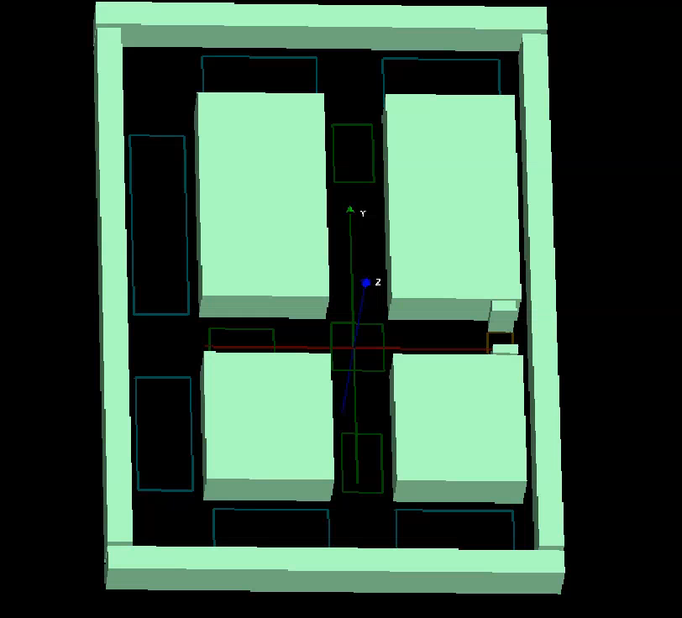
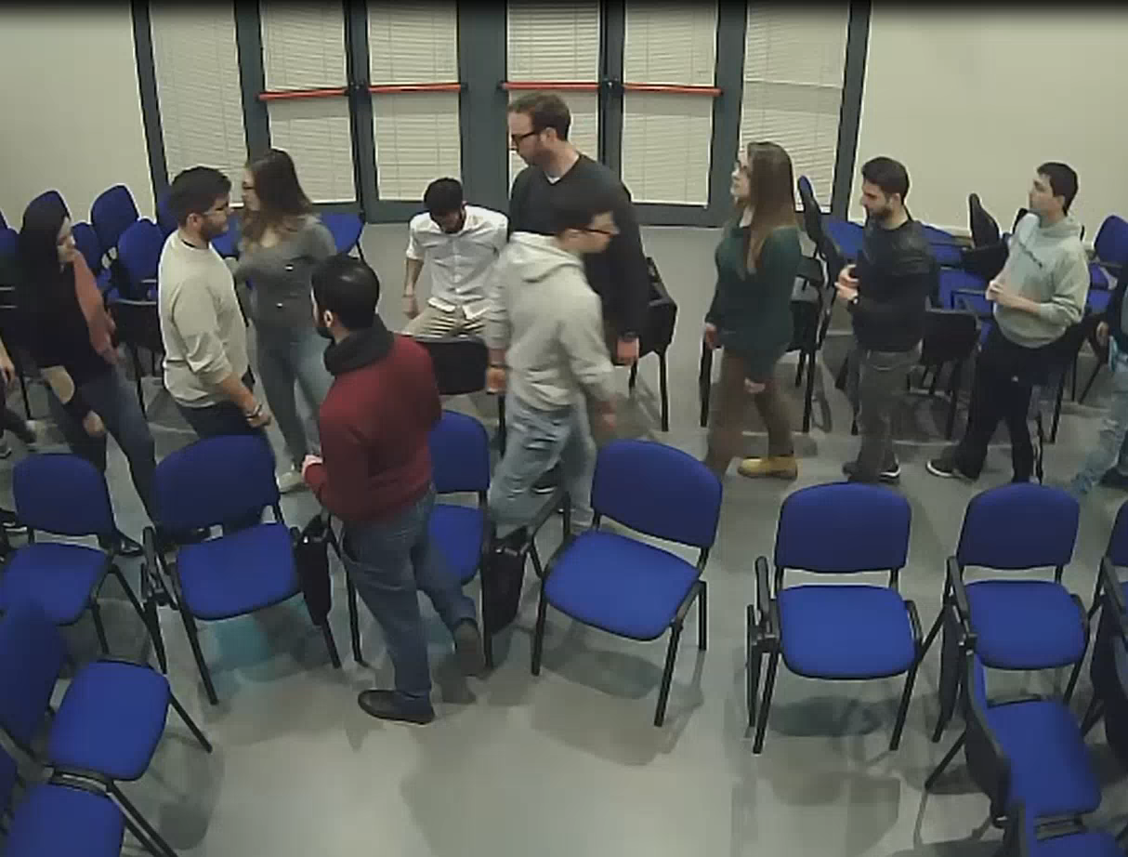
Roma Tre per la Mobilità Sostenibile:
Esperienze e Prospettive
Roma Tre ed il TPL: Accessibilità e Sicurezza
STUDIO DELLA CONFORMAZIONE DELLA RETE PEDONALE DI ACCESSO ALLE STAZIONI:
Criteri Ottimi:
Area Pedonale Effettiva ≈ 70%;
Densità Nodi: 0.8-0.9 nodi/ha;
Dimensioni Isolati <3 ha/isolato;
Max Dist. Pedonale = 1Km.
STUDIO DELLA SICUREZZA PEDONALE NEI NODI (STAZIONI):
Emissioni / Congestione / Incidentalità
Sviluppo di un simulatore (Modello ad Agenti) capace di descrivere le interazioni tra individui;
Migliorare la sicurezza di spazi pubblici e grandi edifici (stazioni) grazie alla riproduzione
dei comportamenti pedonali;
Test sul campo tramite
prove sperimentali.

Slide 12
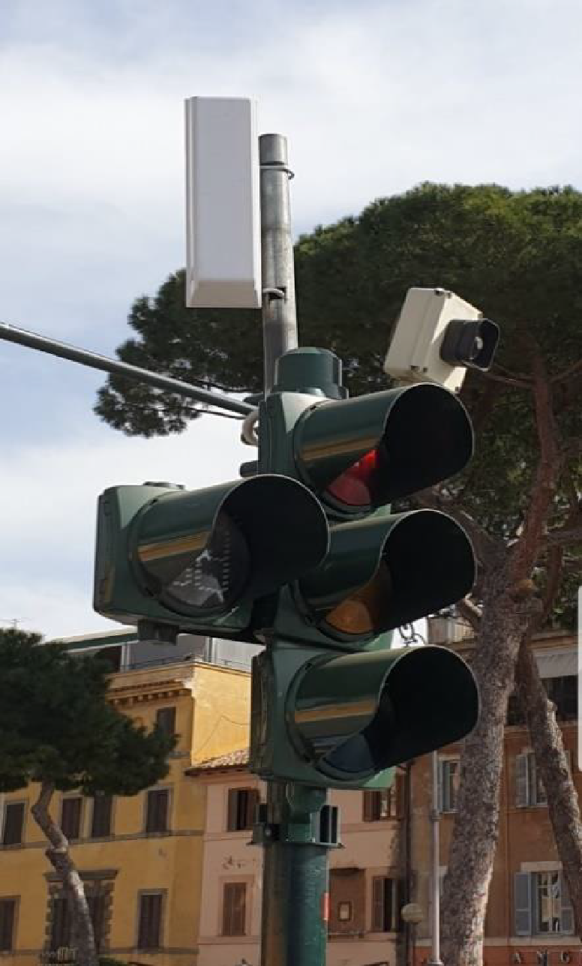
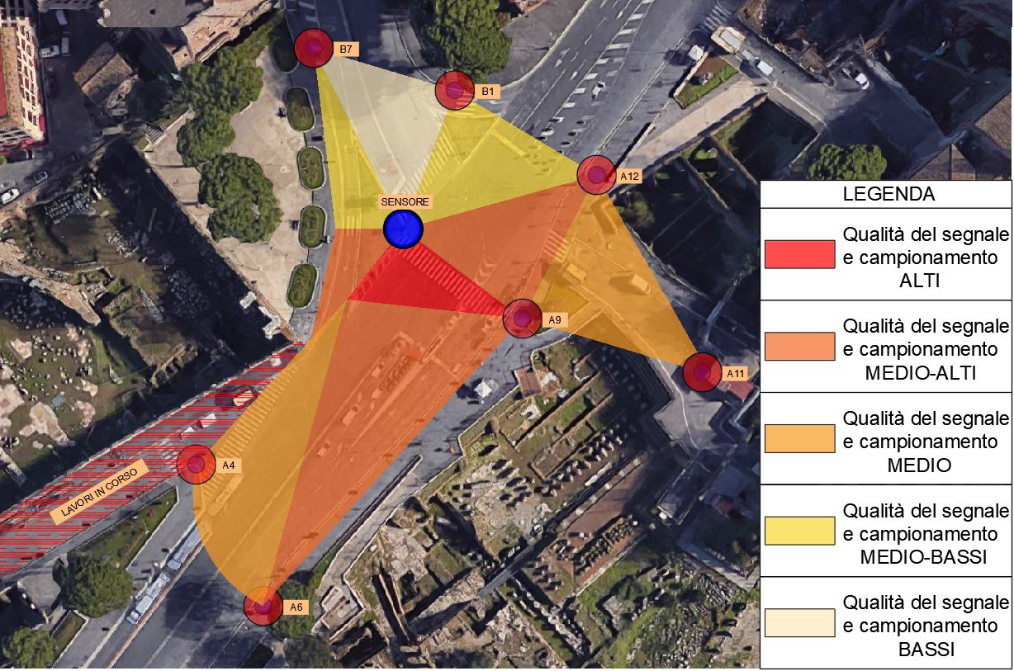
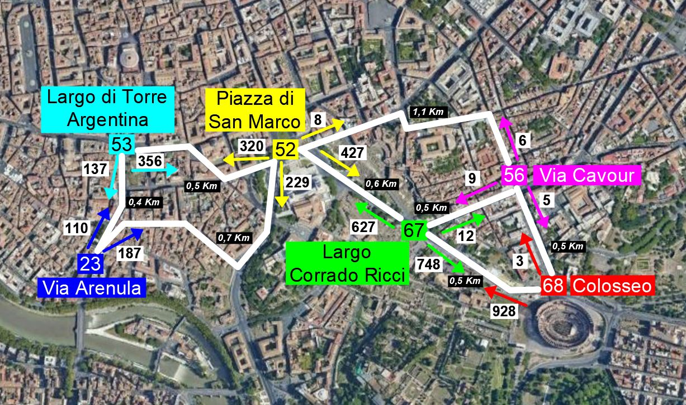
Roma Tre per la Mobilità Sostenibile:
Esperienze e Prospettive
Roma Tre ed il TPL: Accessibilità e Sicurezza
ANALISI E VALIDAZIONE DELLE TECNOLOGIE WI-FI E BLUETOOTH PER L’INDIVIDUAZIONE DEI FLUSSI PEDONALI: UN CASO APPLICATIVO NEL CENTRO STORICO DI ROMA
Strumentazione
Rilievi in Movimento
Emissioni / Congestione / Incidentalità
Assegnazione
ID postazione;
Doppia tecnologia Wi-Fi e Bluetooth;
Lettura Mac Address ‘‘mac’’ 🡪 fino a 150 m
Data e ora del rilevamento ‘‘detected at’’
Qualità del segnale di captazione del dispositivo [dbm] ‘‘rssi’’.

Slide 13
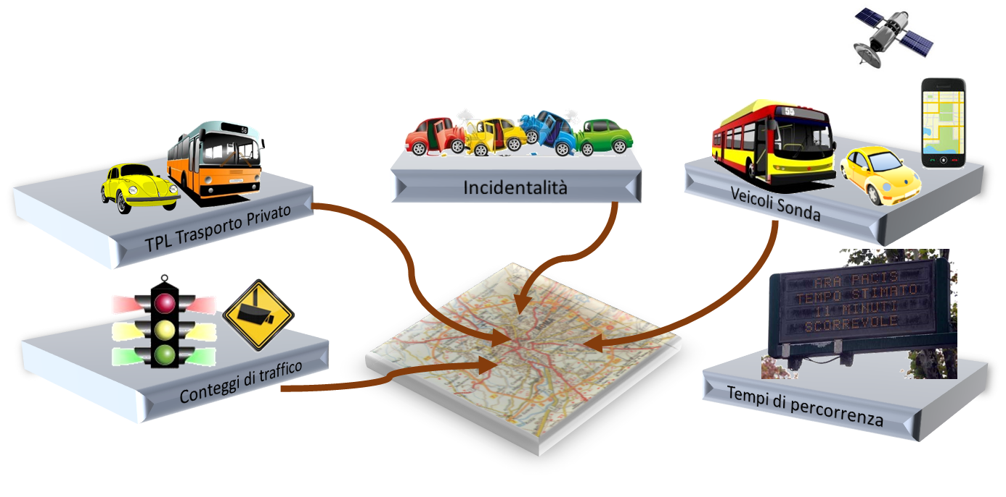
Roma Tre per la Mobilità Sostenibile:
Esperienze e Prospettive
Sistema di Supporto alle Decisioni (DSS):
OBIETTIVI:
Unire le diverse fonti di informazione in un unico grafo di riferimento.
Realizzare una piattaforma Web-Gis che consenta di effettuare interrogazioni prestabilite al sistema geografico di riferimento con l’obiettivo di monitorare lo stato di fluidificazione del traffico ed i livelli inquinamento e di incidentalità della rete stradale di Roma Capitale.
Emissioni / Congestione / Incidentalità

Slide 14
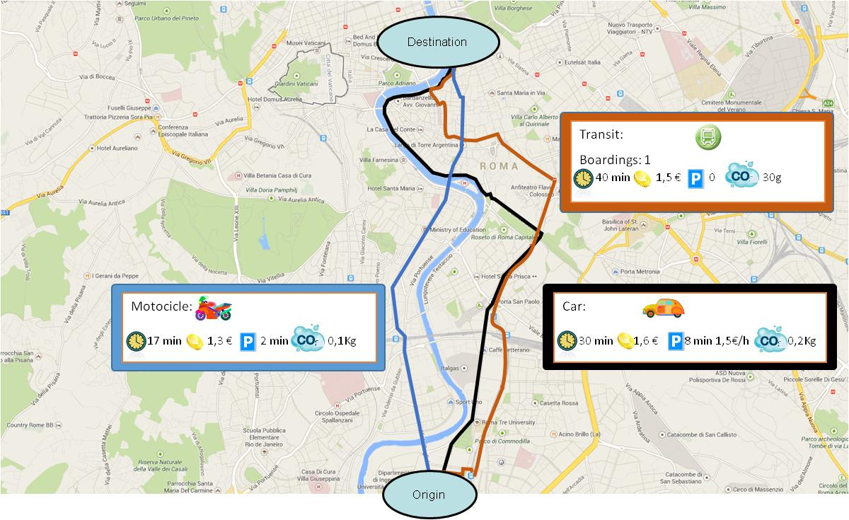
Roma Tre per la Mobilità Sostenibile:
Esperienze e Prospettive
Sistema di Supporto alle Decisioni (DSS):
Emissioni / Congestione / Incidentalità

Slide 15
Roma Tre per la Mobilità Sostenibile:
Esperienze e Prospettive
Indagine sulla Velocità su APL con Telelaser

Slide 16
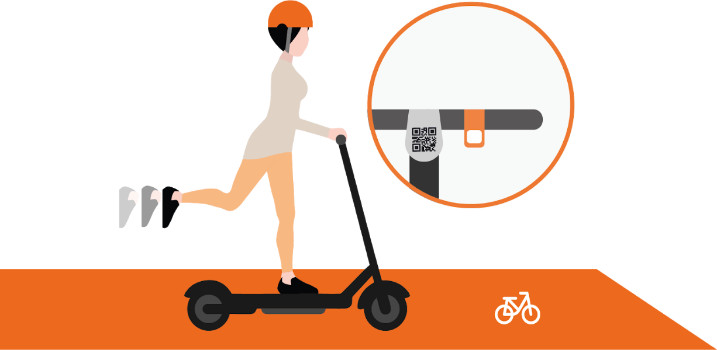
Roma Tre per la Mobilità Sostenibile:
Esperienze e Prospettive
Prospettive: La micro-mobilità elettrica
ACCORDO DI RICERCA TRA DIPARTMENTO DI INGEGNERIA E CIRC (Settembre 2019)
50%+
di tutti i viaggi in auto sono più brevi di 5 km
REGOLAMENTAZIONE
- Best practices europee ed extra-europee;
- Evoluzioni della normative nazionale;
- Sperimentazioni in atto.
Emissioni / Congestione
IMPATTO DELLA MICROMOBILITÀ ELETTRICA
- Analisi delle aree di sperimentazione;
- Stima della domanda;
- Simulazione degli scenari e comparazione;
- Indicatori sintetici per valutazione impatto accessibilità e deflusso.

Slide 17
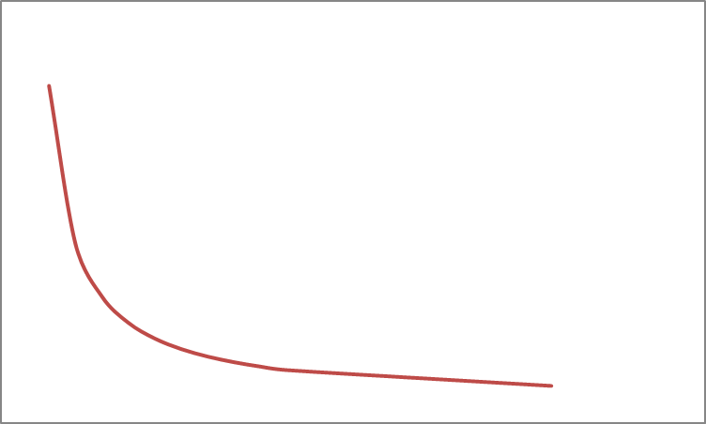
Roma Tre per la Mobilità Sostenibile:
Esperienze e Prospettive
Caratteristiche dello Spostamento
Urban and suburban motorised mobility
High frequency (5-6 days/week),
Usability of electric traction (FEV, HEV)
Frequency of travels
Urban mobility
Long-distance motorised mobility
Low frequency (1-3 days/week)
Usability of internal combustion engines (ICE automobiles)
A flexible automobile for the driver: both independent traction and recharging
Distance
Short distance travels: ~4-25 km
(4.6-6.2 km in urban contexts)
Long distance travels (1-2 days/week, in case)
Daily average distances in Italy: 32.1 - 38.7 km, according to various sources

Slide 18
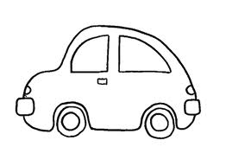
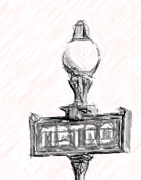
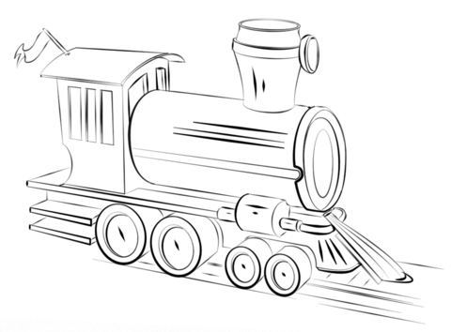
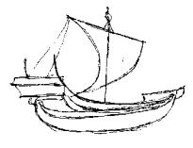
Roma Tre per la Mobilità Sostenibile:
Esperienze e Prospettive
Prospettive
4th industrial revolution
New modes (e.g. APM, flexible and shared mobility)
Effective integration of modes
Usage rather than ownership
Assisted tw. autonomous driving
Mobility-as-a-service
2nd and 3rd industrial revolution
1st industrial revolution
Air Transport
Motorization with individual cars (as the backbone of mobility)
Higher/highest speed rail
Rail networks and local public transport
Bycicles
Pre-industrial mobility
Waterways
Horses and carriages

